Slide 1
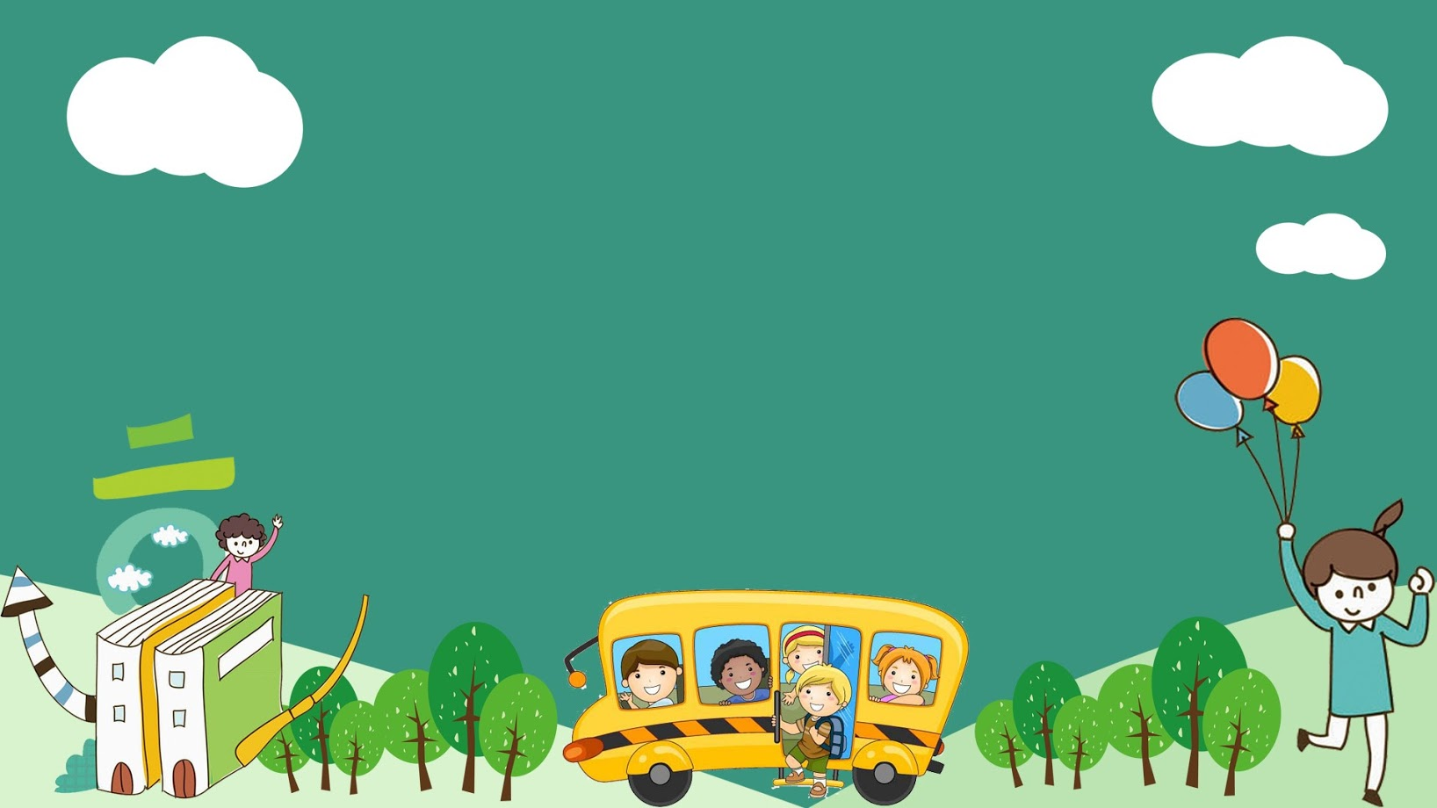
PHÒNG GD&ĐT QUẬN LONG BIÊN
TRƯỜNG MẦM NON GIANG BIÊN
LĨNH VỰC PHÁT TRIỂN NGÔN NGỮ
ĐỀ TÀI: TRUYỆN: CHÚ DÊ ĐEN
LỨA TUỔI: MGL
GIÁO VIÊN: LÊ THỊ HUỆ

Slide 2
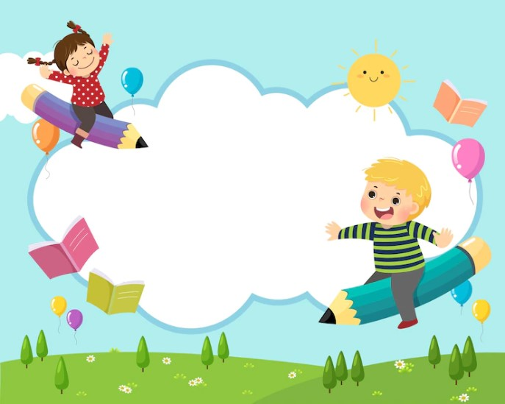
Ổn định tổ chức: Hát: Đi vào rừng xanh

Slide 3

2. Phương pháp hình thức tổ chức:

Slide 4


Slide 5
Dê đen và Dê trắng cùng sống trong một khu rừng. Hàng ngày, cả hai thường đến uống nước và tìm cái ăn ở trong khu rừng quen thuộc.
Một hôm, Dê trắng đi tìm cái ăn và uống nước suối như mọi khi. Dê đang mải mê ngặm cỏ, bất chợt một con Sói ở đâu nhảy xổ ra. Sói quát hỏi: – Dê kia! mày đi đâu? Dê trắng sợ rúm cả người, lắp bắp: – Dạ, dạ, tôi đi tìm… tìm cỏ non và…và uống nước suối ạ! Sói lại quát hỏi: – Mày có gì ở chân? – Dạ, dạ, chân của tôi có móng ạ…ạ! – Trên đầu mày có gì? – Dạ, dạ, trên đầu tôi có đôi sừng mới nhú… Sói càng quát to hơn: – Trái tim mày thế nào? – Ôi, ôi, trái…trái tim tôi đang run sợ…sợ… – Hahaha… Sói cười vang rồi ăn thịt chú Dê trắng tội nghiệp
Dê đen cũng đi tới khu rừng để ăn cỏ non và uống nước suối. Đang tha thẩn ngặm cỏ, chợt Sói xuất hiện, nó quát hỏi: – Dê kia, mày đi đâu? Dê đen nhìn con Sói từ đầu tới chân rồi nghểnh cổ trả lời: – Tao đi tìm kẻ nào thích gây sự đây! Sói bị bất ngờ, nó hỏi tiếp: – Thế dưới chân mày có gì? – Chân thép của tao có móng bằng đồng. – Thế…thế…trên đầu mày có gì? – Trên đầu của tao có đôi sừng bằng kim cương! Sói sợ lắm rồi, nhưng vẫn cố vớt vát: – Mày…mày…trái tim mày thế nào? Dê đen dõng dạc trả lời: – Trái tim thép của tao bảo tao rằng: hãy cắm đôi sừng kim cương vào đầu Sói. Nào, Sói hãy lại đây.
Ôi trời, sợ quá, con Sói ba chân bốn cẳng chạy biến vào rừng, từ đó không ai trông thấy nó lởn vởn ở khu rừng đó nữa.

Slide 6
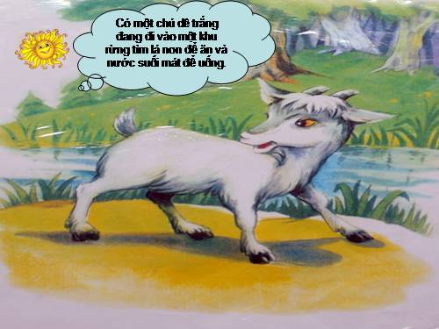

Slide 7
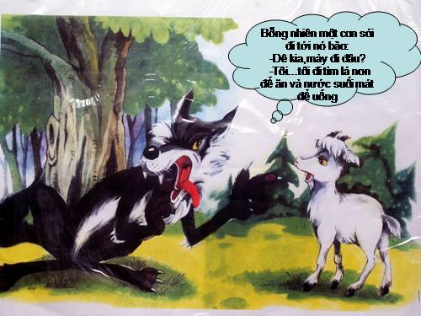

Slide 8
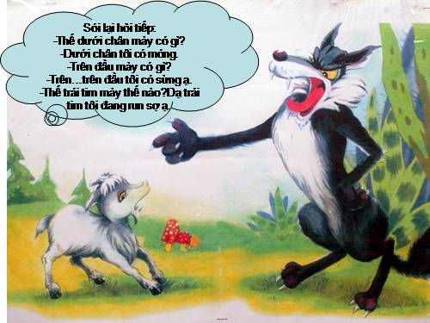

Slide 9
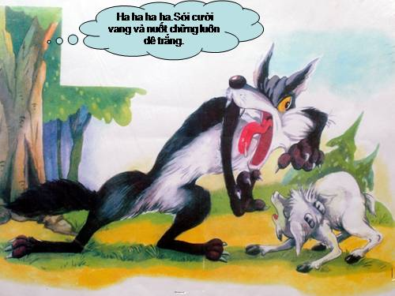

Slide 10
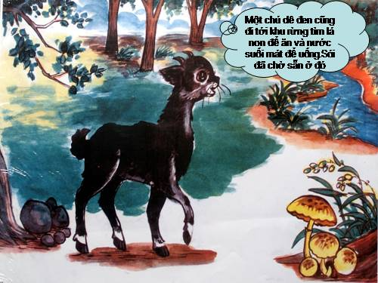

Slide 11
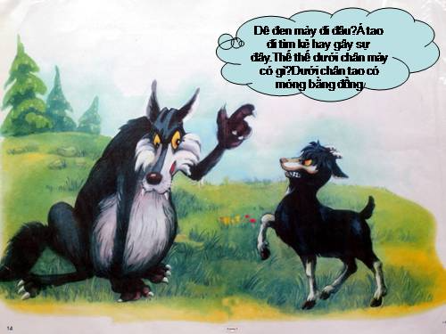

Slide 12
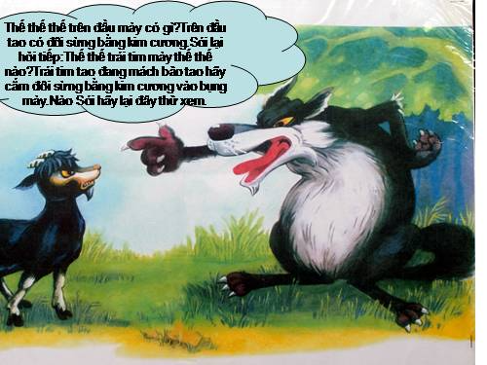

Slide 13
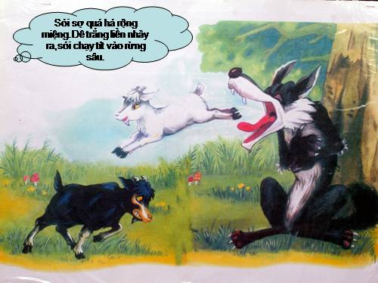

Slide 14
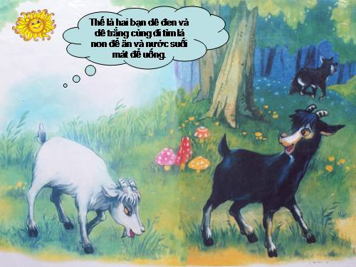

Slide 15


Slide 16
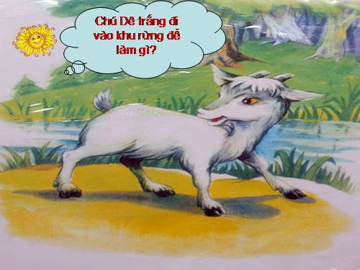

Slide 17
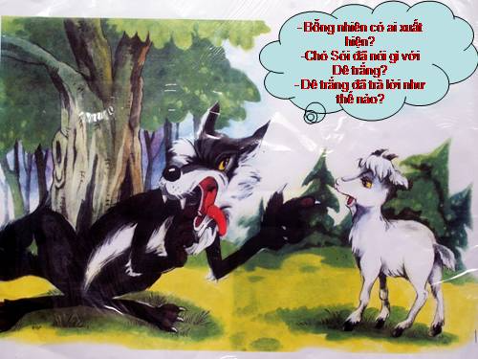

Slide 18
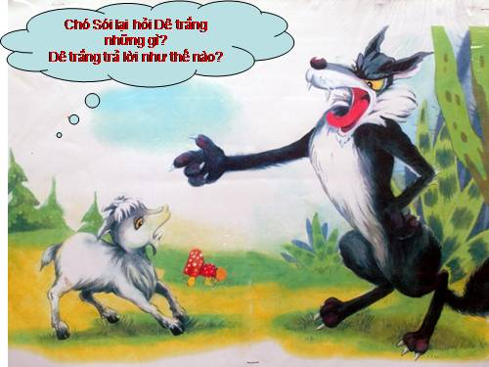

Slide 19
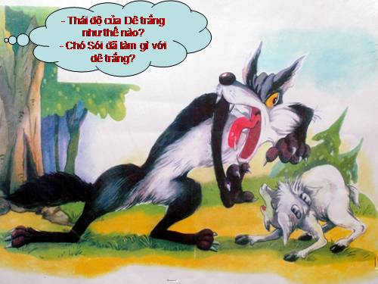

Slide 20
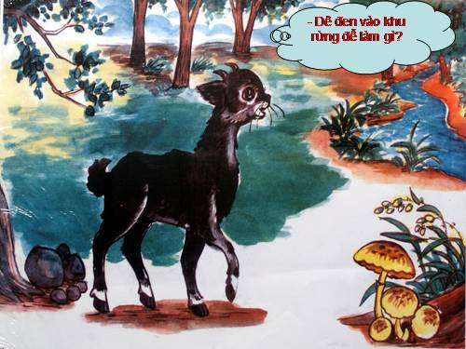

Slide 21
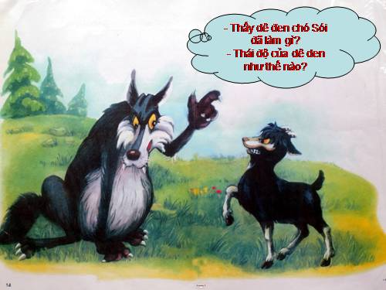

Slide 22
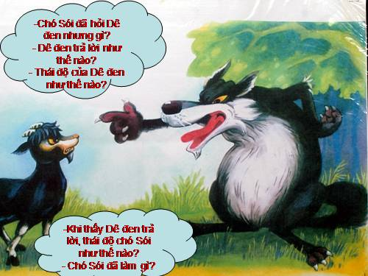

Slide 23
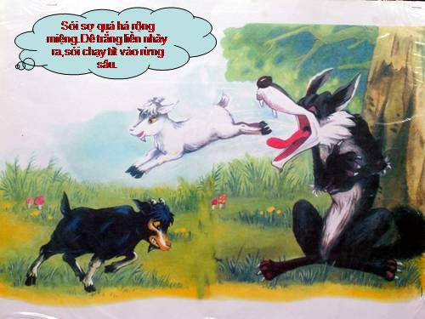

Slide 24
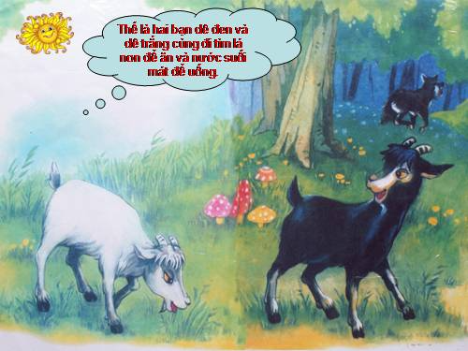

Slide 25


Slide 26


Slide 27


